Slide 1
Tema:
Descubrir patrones en los clientes que abandonan el banco para desarrollar campañas de retención personalizadas y reducir la tasa de abandono.
Grupo J: Joshua Antonio Navarro Corrales
Brayan Chavarria Arias

Slide 2
Fuente pública utilizada:
Conjunto de datos de predicción de abandono de clientes bancarios, en la pagina Kaggle

Slide 3
¿Cuál es el perfil demográfico de los clientes que tienden a abandonar el banco?
Identificar el perfil demográfico de los clientes que abandonan el banco puede ayudar a comprender si ciertos grupos tienen una mayor tendencia a hacerlo, lo que permitiría diseñar estrategias de retención específicas.
Identificar el perfil demográfico de los clientes que abandonan el banco puede ayudar a comprender si ciertos grupos tienen una mayor tendencia a hacerlo, lo que permitiría diseñar estrategias de retención específicas.
Género: Masculino, Femenino.
Edad: Rango de edades.
Fuera Del Banco: Dentro o fuera del banco en su totalidad.

Slide 4
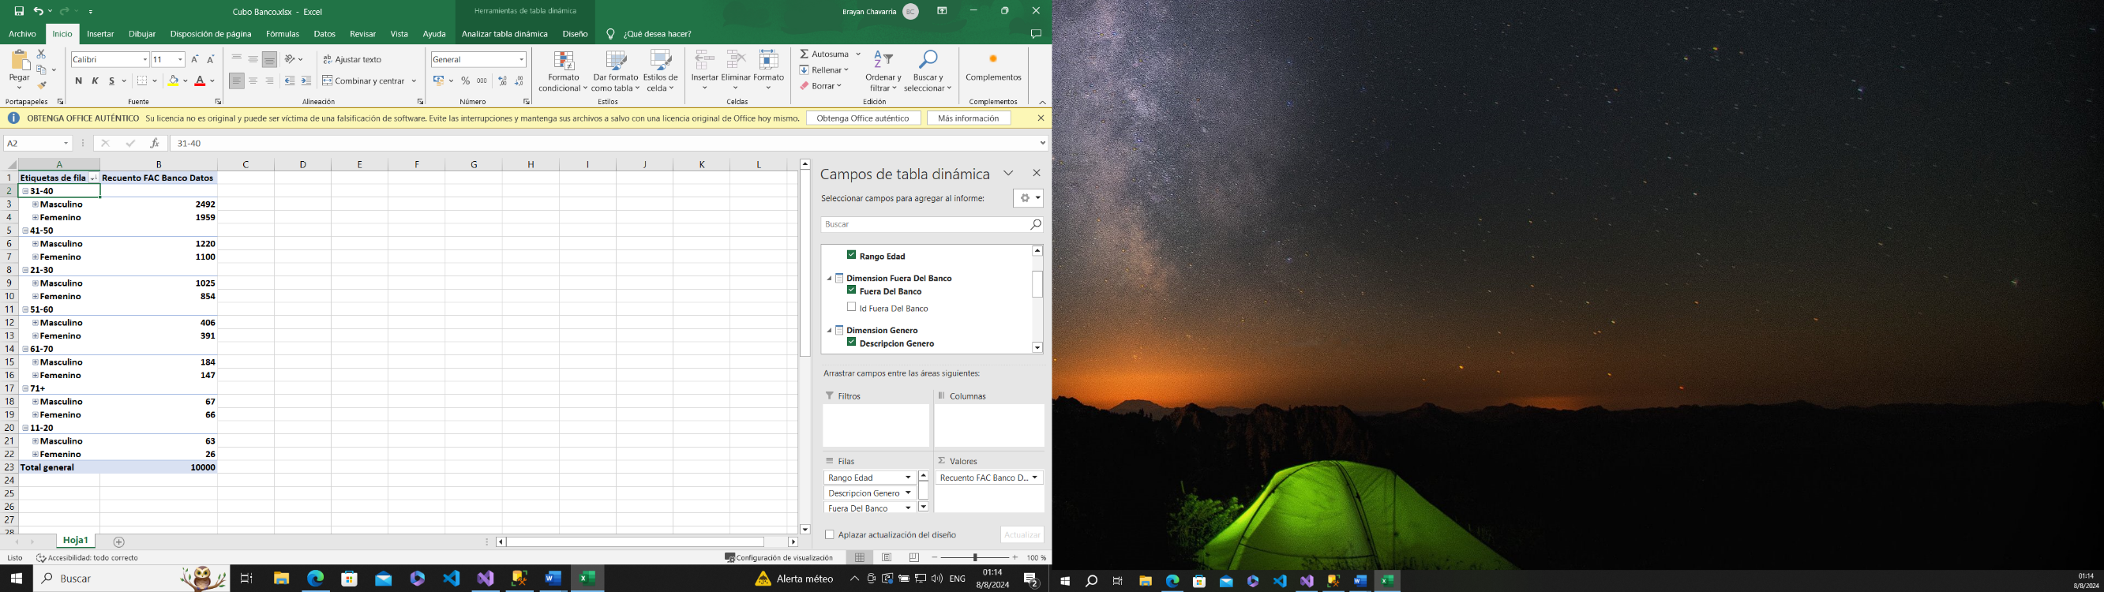

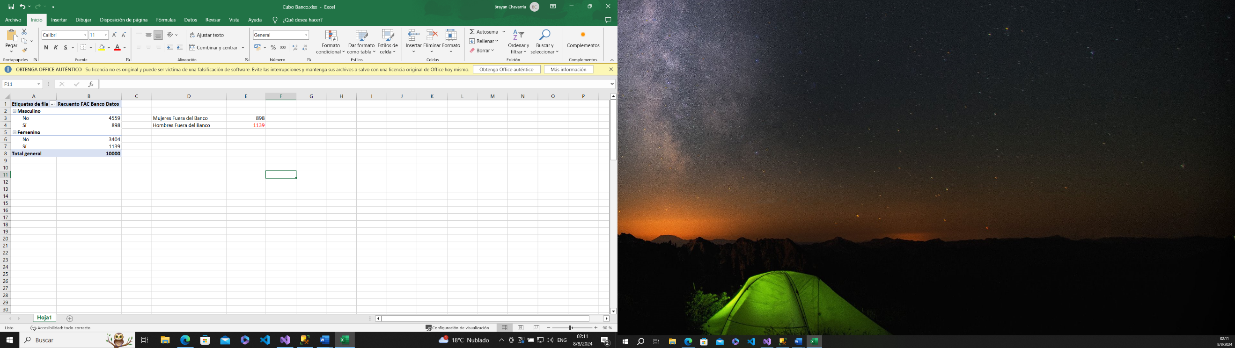

Slide 5
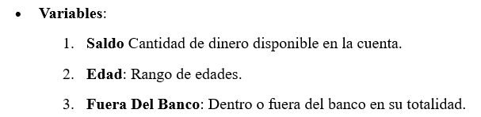
¿Cómo influye el Saldo de la cuenta en la permanencia o salida de los clientes?
El balance de la cuenta puede ser un indicador importante de la estabilidad financiera y la relación del cliente con el banco.

Slide 6
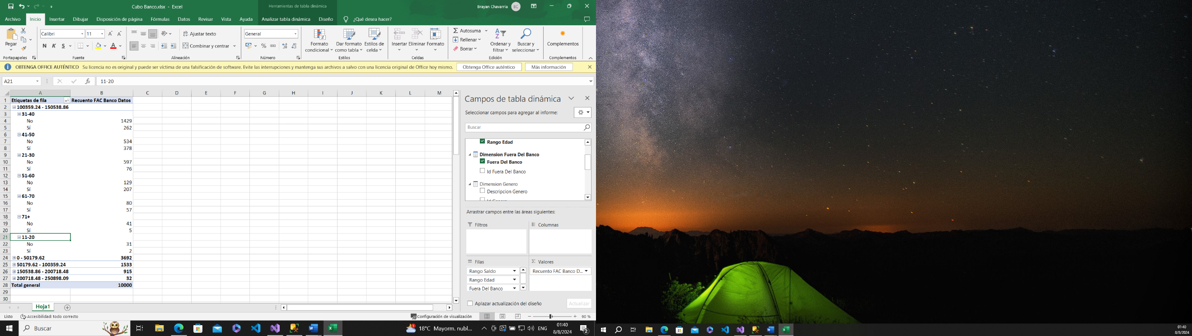

Total, de Abandonos: 2037 personas
Abandonos totales en rango de 100.359 a 150.538: 987personas

Slide 7
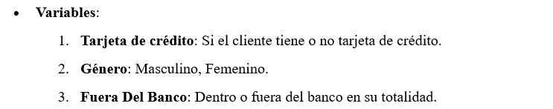
¿Qué impacto tiene la posesión de una tarjeta de crédito en la retención de clientes?
La posesión de una tarjeta de crédito puede estar relacionada con la lealtad del cliente y su satisfacción con los servicios bancarios.

Slide 8

El análisis indica una tendencia preocupante, de las 2,037 personas que han abandonado el banco, 1,424 poseían una tarjeta

Slide 9
Entendimiento de los datos:
Origen: Base de datos interna del banco, almacena información sobre los clientes, sus transacciones, productos contratados (como tarjetas de crédito), y otros detalles relevantes como el tiempo que llevan en el banco, sus saldos, etc.
Recolección: La mayoría de los datos son recolectados automáticamente a través de sistemas de transacciones, donde cada acción del cliente (como un depósito, retiro o uso de tarjeta) se registra en tiempo real.
Susceptibilidad a Fallos: Datos incompletos, Errores de Registro, Actualización de Datos son algunos de los posibles fallos dentro de la base de datos.

Slide 10
Preparación de los datos:
Las variables cuantitativas son aquellas que se pueden medir numéricamente.
Continuas: Pueden tomar cualquier valor dentro de un rango continuo.
Saldo: Es una variable continua porque el saldo de una cuenta puede ser cualquier valor dentro de un rango (por ejemplo, $100.25, $100.50, etc.).
Discretas: Pueden tomar valores específicos y separados.
Edad: Es una variable discreta porque la edad generalmente se mide en años enteros (20, 21, 22, etc.).
Discretas: Pueden tomar valores específicos y separados.
Edad: Es una variable discreta porque la edad generalmente mide en años enteros (20, 21).2

Slide 11
Preparación de los datos:
Las variables cualitativas son aquellas que describen categorías o cualidades.
Nominales: No tienen un orden intrínseco.
Género: Es una variable nominal porque las categorías (Masculino, Femenino) no tienen un orden natural.
Tarjeta de crédito (Sí o No): Es nominal porque las categorías no tienen un orden.

Slide 12
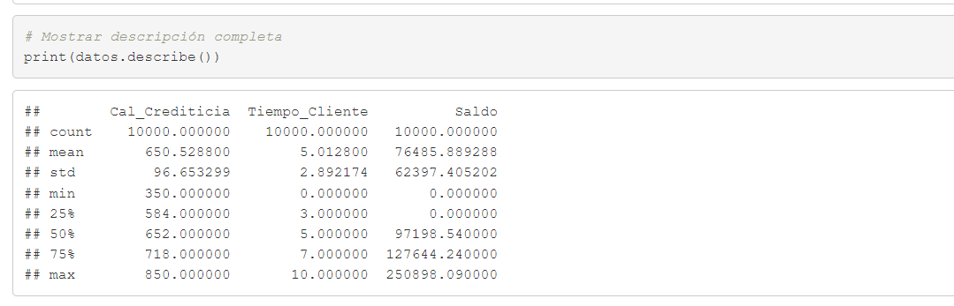
Entendimiento de cada una de las variables:

Slide 13
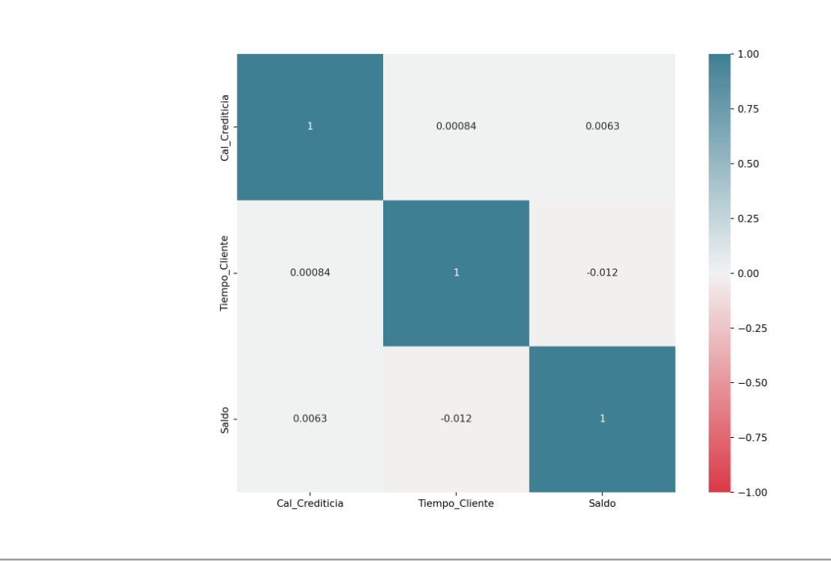
Estudio de las relaciones

Slide 14
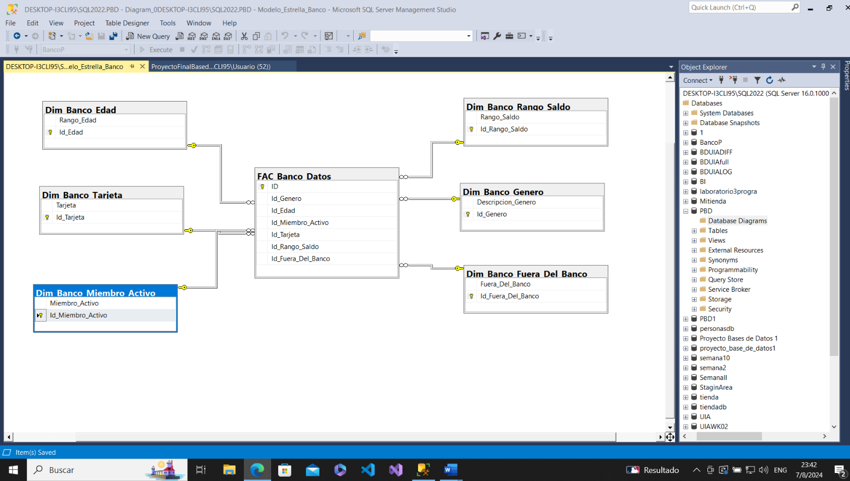
Tablas de dimensiones

Slide 15
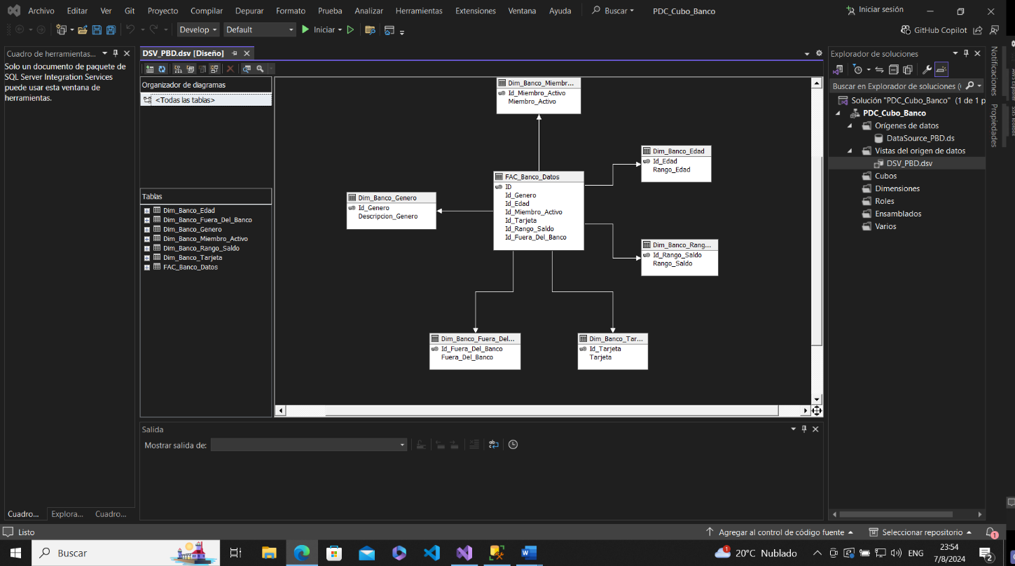
Tabla de Hechos

Slide 16
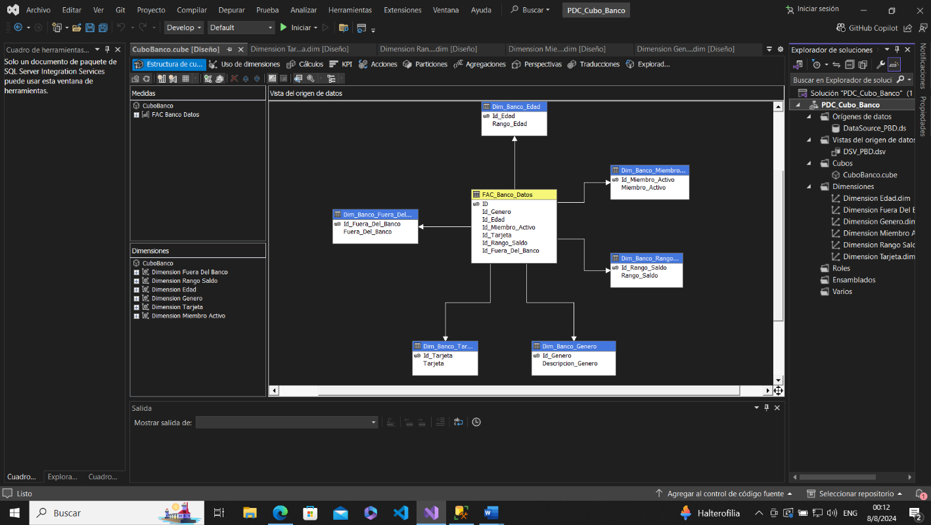
Cubo multidimensional

Slide 17
Conclusión:
Las mujeres entre 31 y 40 años destacan como las más propensas a abandonar la entidad
grupo de clientes con saldos elevados también opta por dejar el banco
La posesión de una tarjeta de crédito, aunque común entre los clientes, no se traduce en una lealtad a la entidad,

Slide 18
Recomendaciones
Programa de beneficios personalizados para mujeres:
Programa de beneficios personalizados para mujeres
Incentivos y programas de fidelización para clientes con saldos elevados
Revalorizar la oferta de tarjetas de crédito

Slide 19
MUCHAS
GRACIAS

